Slide 1
Velkommen til Handz & Mindz

Slide 2
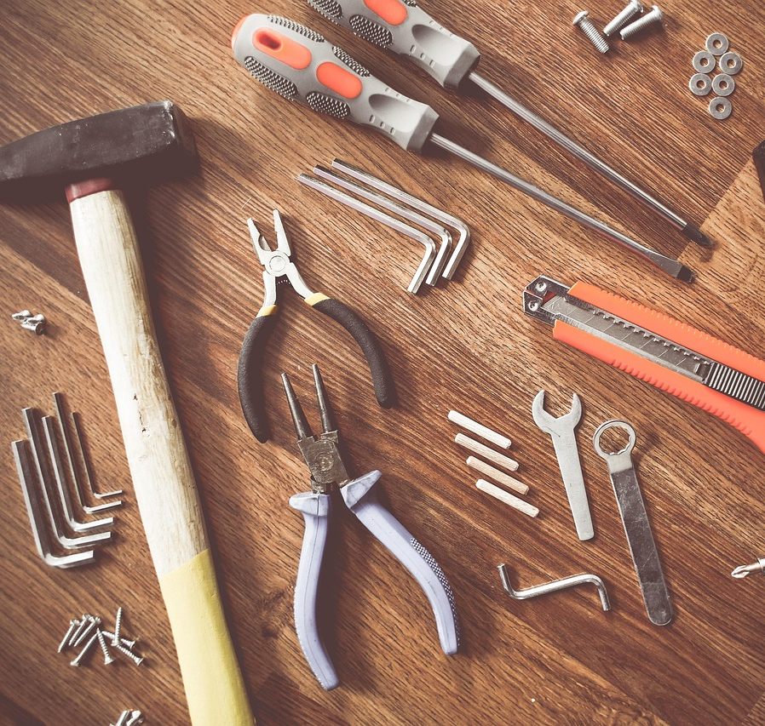
Om Handz & Mindz
Hvad skal I lave?
I skal møde forskellige mennesker med forskellige jobs.
Hvorfor skal I lave det?
I skal se og opleve forskellige jobs, som interesserer jer.
Hvordan skal I lave det?
De forskellige mennesker har hver deres stand, som I besøger.
Der er 11 stande og rundturen ved standene kaldes for Stafetten

Slide 3
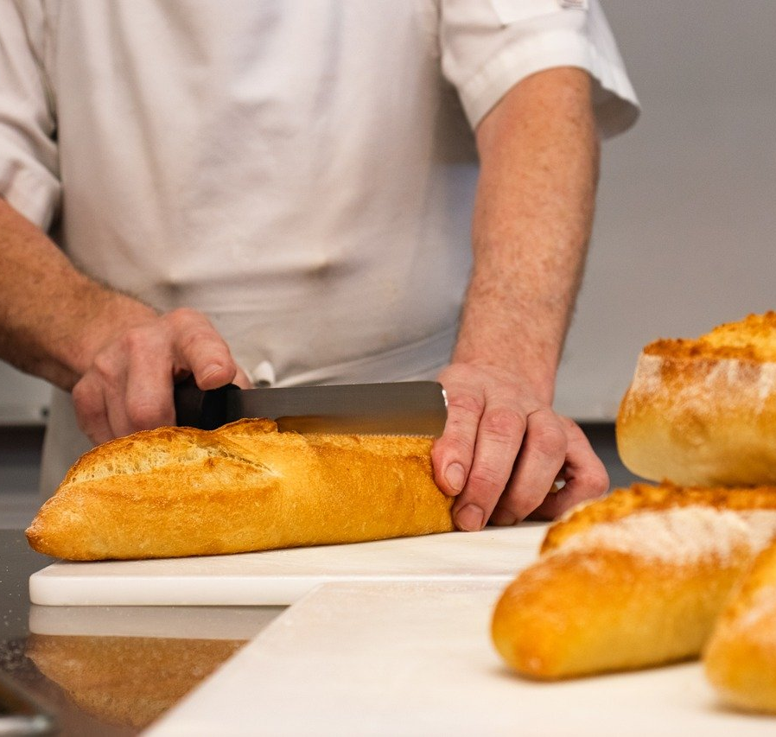
Om Handz & Mindz
Hvor skal I lave det?
I skal lave det på Havredal Praktiske Uddannelse, som ligger tæt på Frederiks og Karup
Hvornår skal I lave det?
Fredag d. 16. maj 2025
Mellem kl. 9: 00 og 12:30
- I tager sikkert bussen og ankommer lidt før…
Hvor længe skal I lave det?
Arrangementet varer 3,5 timer
- I tager sikkert bussen hjem bagefter…
Se programmet på oversigtskortet

Slide 4
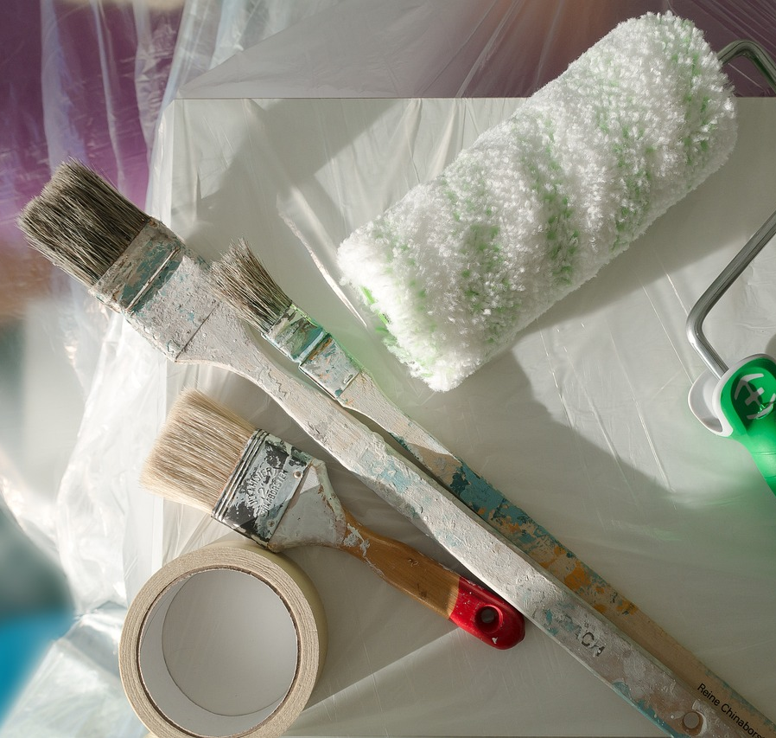
Om Handz & Mindz
Hvor meget skal I lave?
Det er forskelligt hvad og hvor meget I skal lave ved de forskellige stande.
På de næste sider er alle 11 stande/jobs beskrevet
Hvem skal I lave det sammen med?
I skal lave det sammen med jeres klassekammerater og jeres lærer.
Der kommer også elever fra andre skoler.
Hvem kan I få hjælp af?
Jeres lærer(e) er med hele dagen.

Slide 5
Stande/jobs i Stafetten
Stand | Aktivitet | Deltagere
1) Sundhed og Omsorg | Hvor mange jobs er der på et plejecenter? | Alle kan deltage
2) Smede og VVS | Konkurrence i at samle rør | Aftal hjemmefra, hvem der deltager
3) Hotel & Restauration | Smagsprøver | Alle kan deltage
4) Landbrug | Konkurrence med gravemaskine | Aftale hjemmefra – 1-2 elever
5) El & VVS | Konkurrence i at finde metal | Alle kan deltage
6) Grafisk | Konkurrence i at flyve drone | Aftale hjemmefra – 3 elever
7) Handel og Kontor | Smagsprøver | Alle kan deltage
8) Service og Rengøring | Konkurrence i at rede seng | Aftale hjemmefra – 1 elev
9) Automekaniker | Konkurrence i at skifte dæk | Aftale hjemmefra – 2 elever
10) Struktør og Anlæg | Konkurrence i at lægge brosten | Aftale hjemmefra – 3 elever
11) Transport | Tip en 10’er | Alle kan deltage

Slide 6
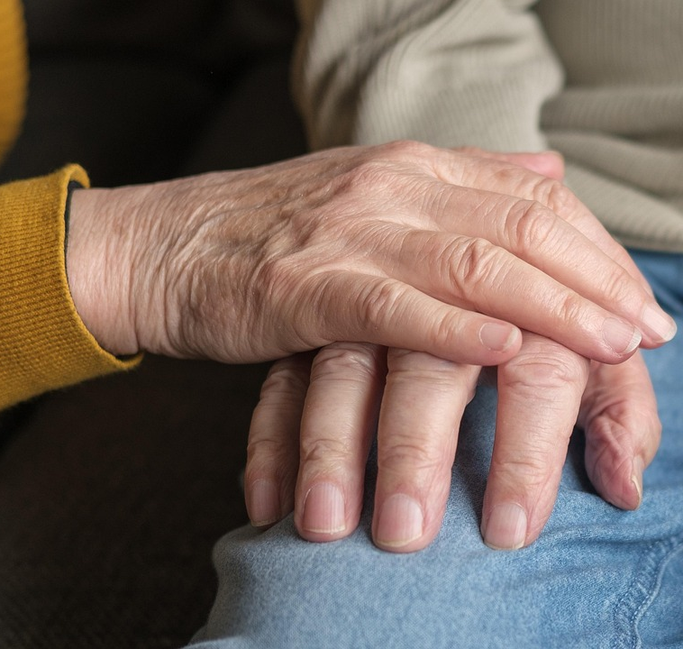
1: Sundhed og Omsorg
Der er mange ting at lave på et plejehjem!
Ved du for eksempel, hvor mange forskellige måder, man kan lave en frikadelle på?
Hvis nu en af beboerne for eksempel ikke har nogen tænder, har svært ved at synke eller skal tage på i vægt.
Der er ingen konkurrence, når du besøger Toftegårdens stand, men prøv engang at lægge mærke til, hvor mange forskellige jobs, der faktisk findes på et plejehjem.
Snak om det på klassen og se, hvem der kan huske flest.

Slide 7
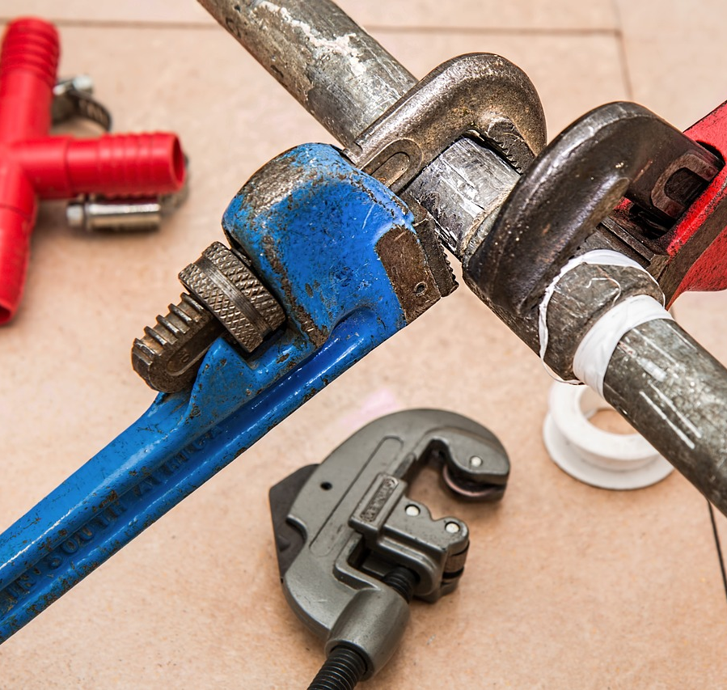
2: Smede og VVS
Når Ulbjerg Smede og VVS viser frem, så kan man se tingene med hænderne.
Hvem tror de er bedst til at samle rør?
Skal du have lov at prøve?
Særligt det med at samle rør bliver vanvittigt vigtigt i fremtiden, hvor alting skal være grønnere, smartere og hurtigere.
Der er en konkurrence her, så måske skal I aftale på forhånd, hvem der kunne tænke sig at prøve kræfter med stål og gevind.

Slide 8
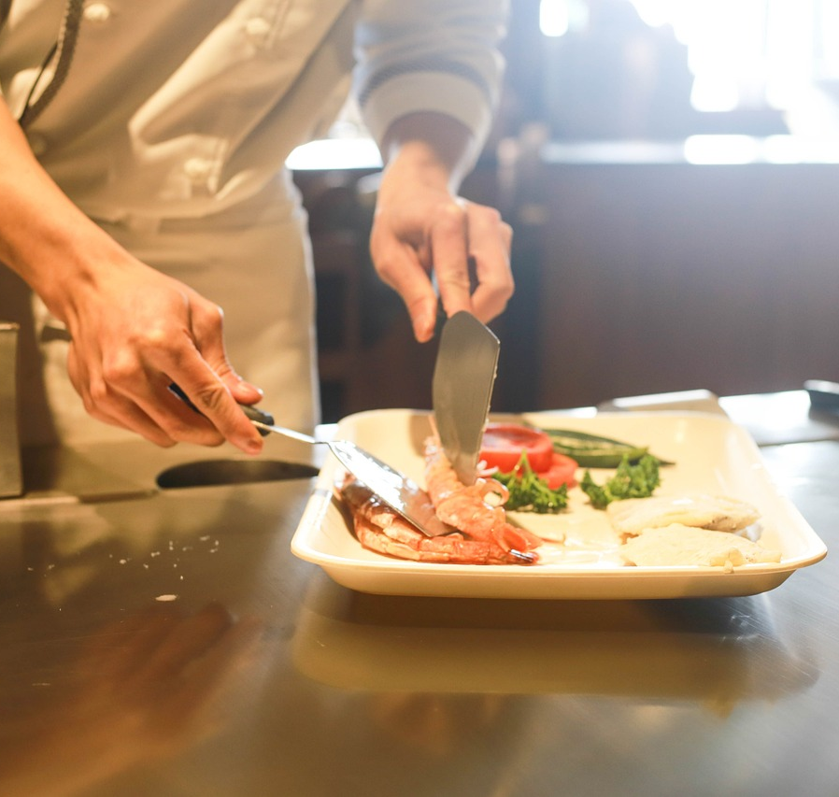
3: Hotel & Restauration
Hjarbæk Kro laver god mad
– rigtig god mad!
Men hvordan laver man egentligt det, hvis der kommer 100 gæster på én gang?
Hvor mange kokke er der egentligt plads til i køkkenet?
Og vigtigst af alt:
Selvom der ikke er konkurrence på denne stand, så kan man få lov at smage noget lækkert.

Slide 9
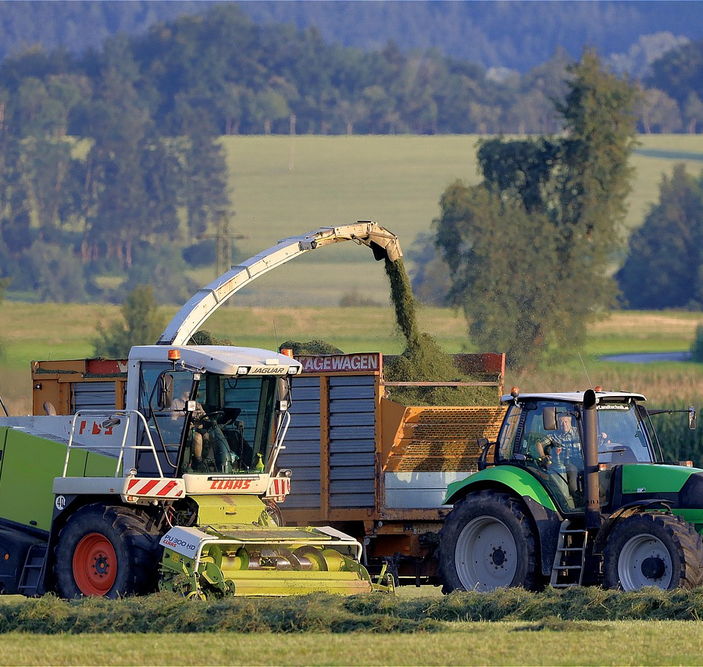
4: Landbrug
Havredal Praktiske Uddannelser hjælper elever med at blive klar til en læreplads.
Bl.a. i landbruget.
Her er en konkurrence, hvor man med brug af en gravemaskine skal få en kuglepen på en snor ned i en flaske.
Denne konkurrence handler om præcision og fart – og hvem vil ikke gerne have et trofæ for det?
Aftal gerne på forhånd 1-2, som I tror vil være den/de bedste til at styre sådan en maskine.

Slide 10
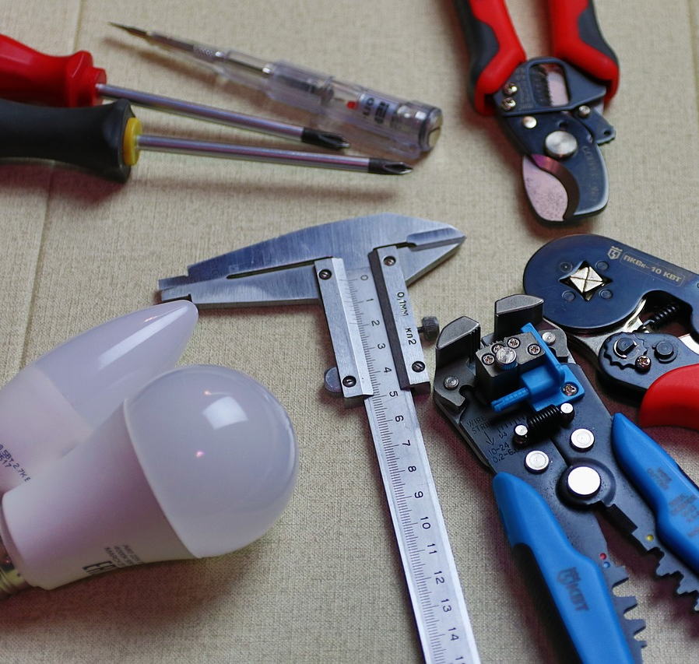
5: El & VVS
Frederiks El & VVS er et eksempel på, hvordan håndværksfagene tit fylder ind over hinanden.
Men hvad søren er sammenhængen mellem El og VVS?
Konkurrencen på denne stand kan alle være med i.
Hjælp hinanden med at identificere metal. Det er nemlig ret vigtigt at kunne.

Slide 11
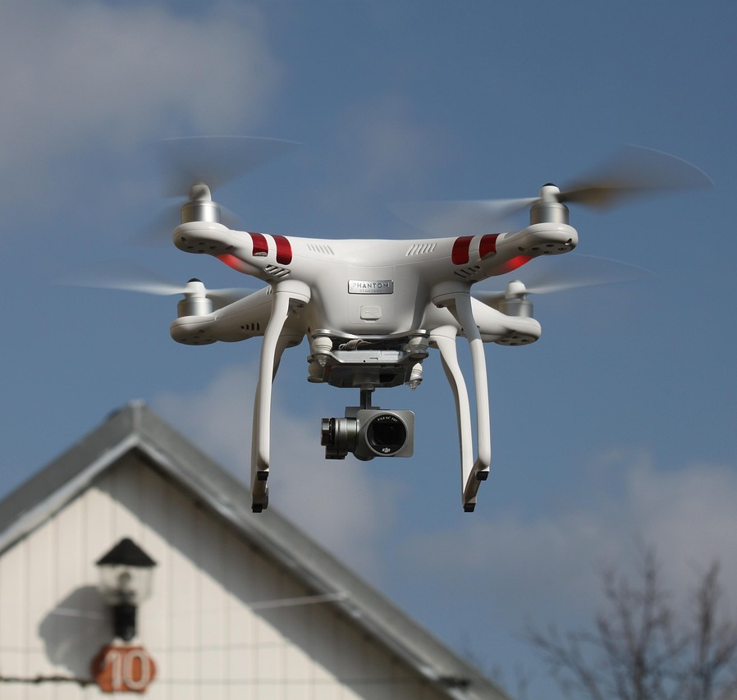
6: Grafisk
Kan I flyve med en drone?
Kan I flyve igennem fire ringe og lande i en lille markeret firkant?
Hvor hurtigt og præcist kan I gøre det?
Film, tv og reklamer bruger i stigende grad dronepiloter til flotte optagelser. I denne konkurrence kan I få lov at prøve, hvad det kræver at lave en drone optagelse.
Konkurrencen er på tid og kræver et roligt overblik.
Der er plads til omkring 3 piloter fra hvert hold.

Slide 12

7: Handel og Kontor
Hvad er god kundeservice?
Findes der en opskrift på det?
Det gør der faktisk og alle kan lære det.
Kom og hør Føtex fortælle, hvordan man bliver super sælger, hør mere om hvordan man starter i branchen og få lidt sødt til ganen.
Der er ingen konkurrence på denne stand, men meget at lære om et arbejde, som vi alle stifter jævnligt bekendtskab med.

Slide 13
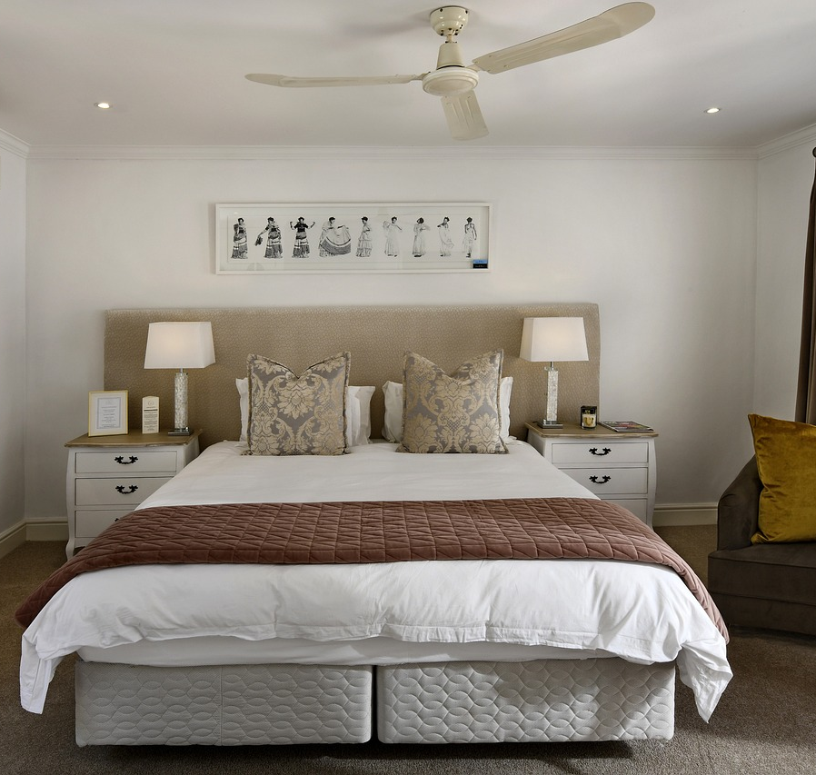
8: Service og Rengøring
Gæsterne på Peak12 forventer god service og rene lagener.
Men hvor god er du selv til at lægge sengetøj på?
Det kan virke som noget meget hverdagsagtigt, men når man skal nå hundrede senge, så handler det om at gøre det pænt OG hurtigt.
Vælg 1 fra klassen, som I tror, kan klare det og deltag i konkurrencen om at lave den flotteste opredning.

Slide 14
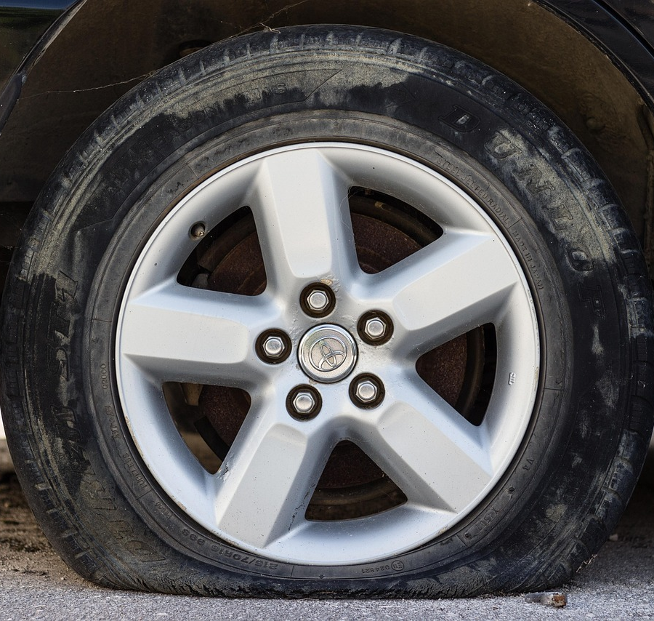
9: Automekaniker
BF Cars har rigtig mange kunder.
Og mindst to gange om året skifter de rigtig mange dæk.
Det ser så nemt ud når mekanikeren gør det.
Hvad med om I vælger 2 på holdet, der kan få lov at prøve det selv?

Slide 15
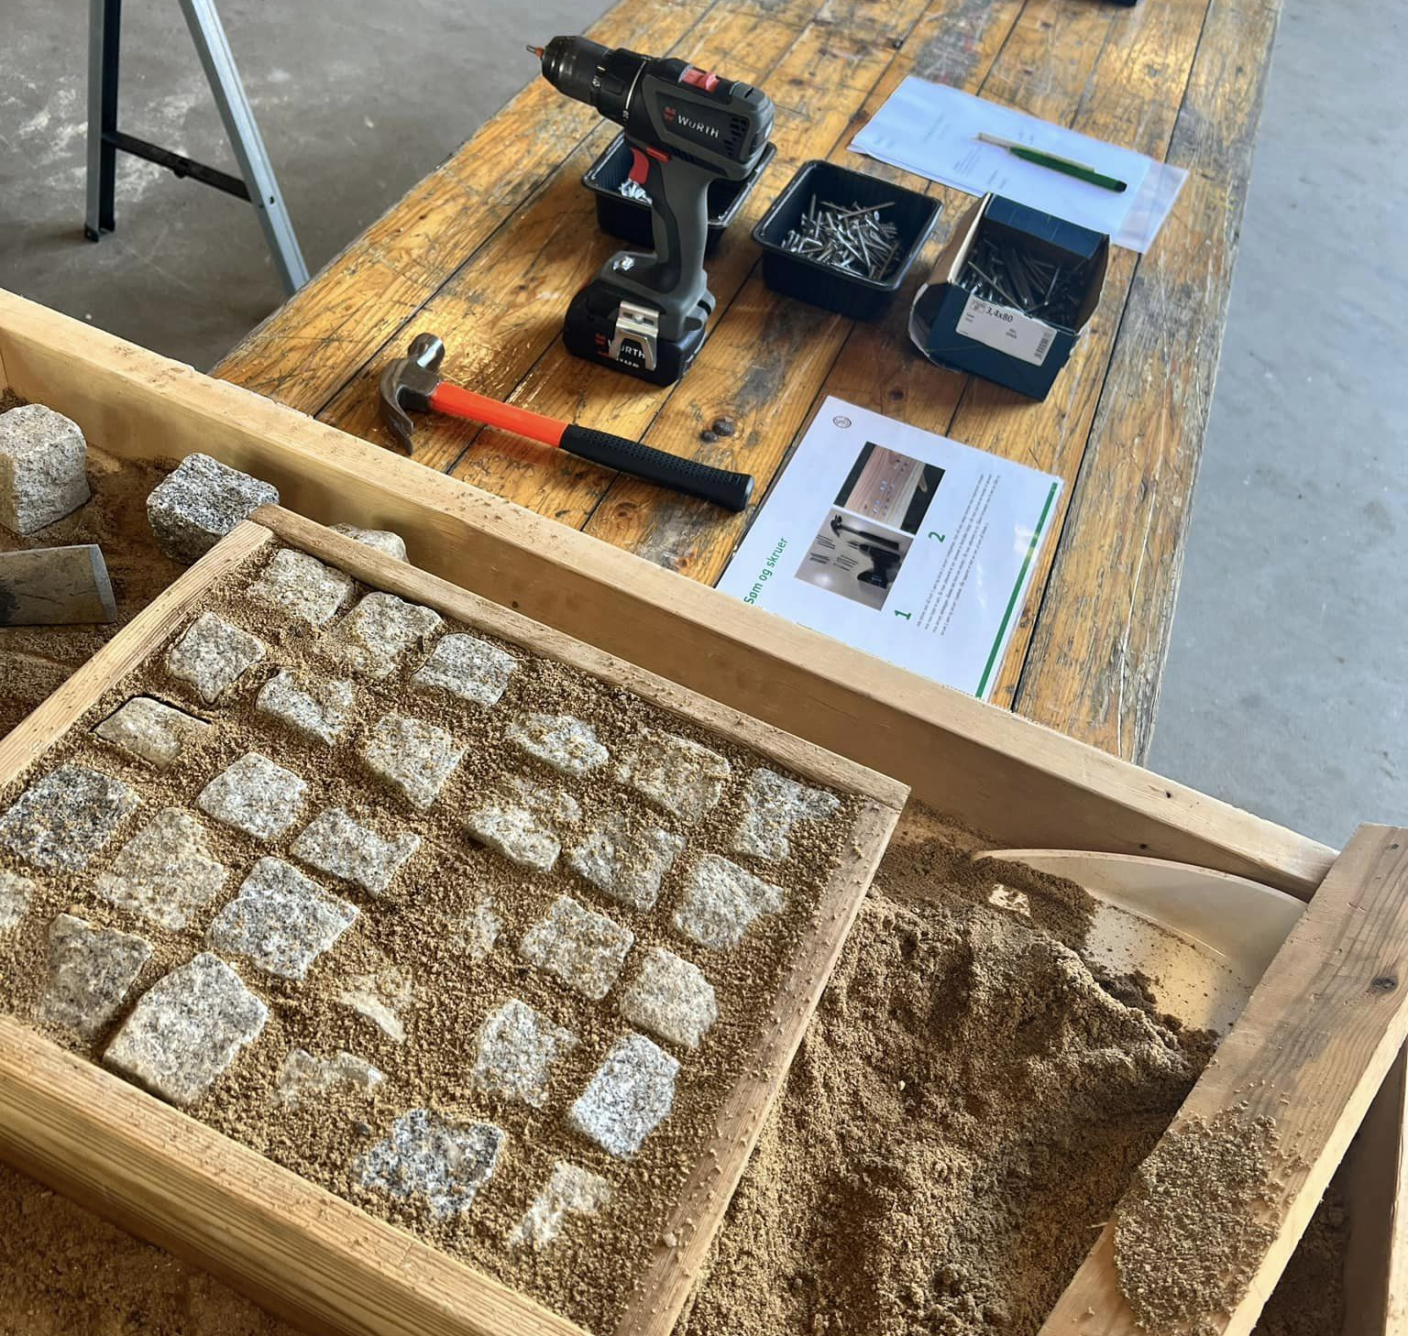
10: Struktør og Anlæg
Kan du lægge brosten?
Helt lige og pænt?
Det kan Skive Anlæg!
Her er en konkurrence, for tre personer fra jeres hold, hvor nogle lægger sten, mens en skal klippe et rør i rette længde.
Det kræver muller… Og et øje for detaljer.

Slide 16
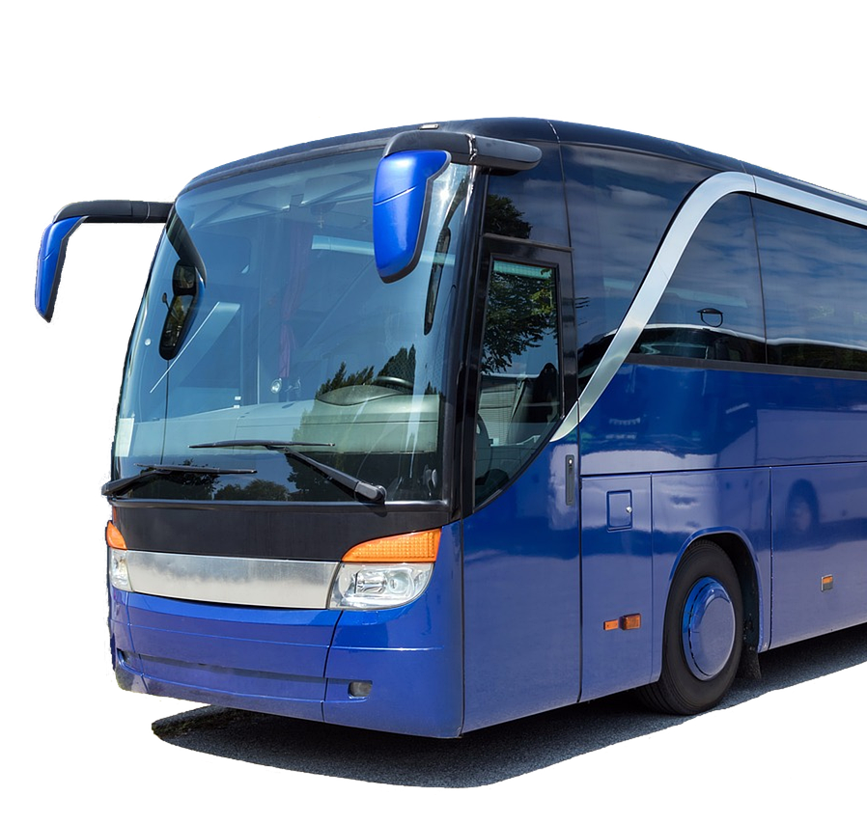
11: Transport
Tip en 10’er, når Umove inviterer indenfor i deres fuld-elektriske bus.
Her kan hele holdet være med til at vinde konkurrencen, men hør nu godt efter.
Fremtidens offentlige transport er smart og avanceret.

Slide 17
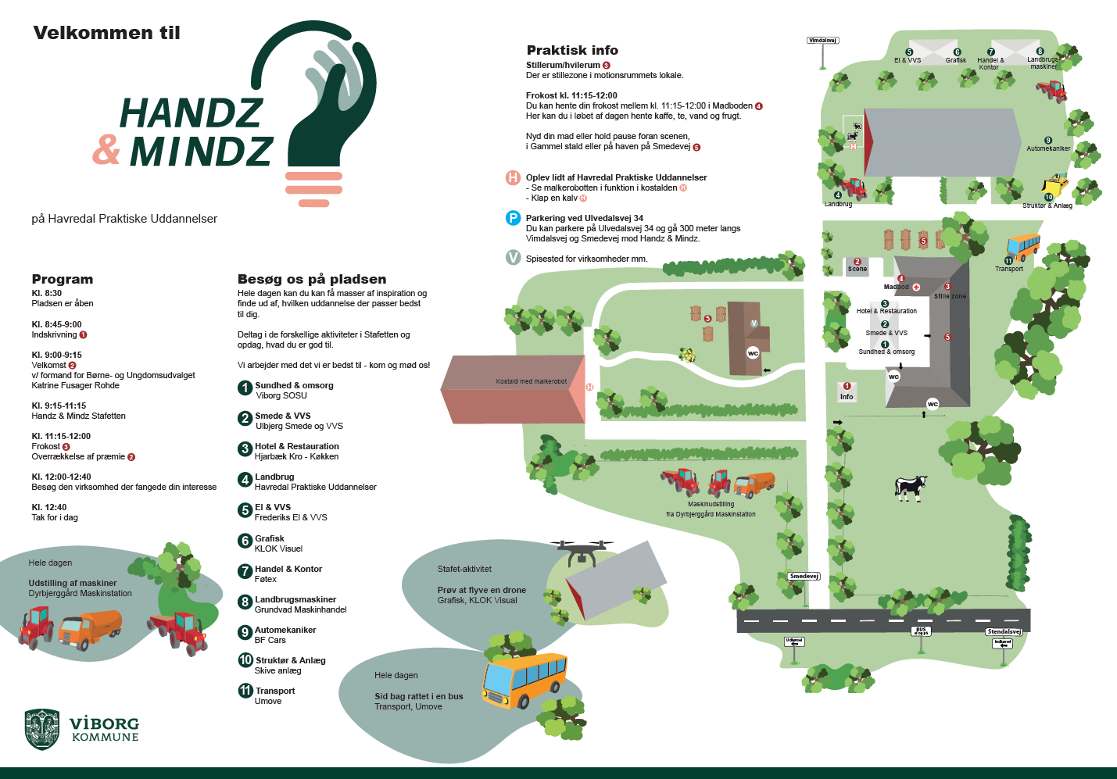
Før i kommer…
… er det en god idé at have set på kortet over pladsen.
Kortet findes som PRIMÆRT materiale
på forløbsbeskrivelsen
Se her: Handz & Mindz 2025 | KLC Viborg

Slide 18
Vi ses til Handz & Mindz

